Slide 1
IndexedDB

Slide 2
前端本地化存储
Cookie
Storage
Web Sql Database
indexedDB

Slide 3
Cookie
为了辨别用户身份、进行 session 跟踪而储存在用户本地终端上的数据
最大容量4KB左右
每次都随http请求发送

Slide 4
Storage
sessionStorage保存的数据在页面会话结束时会被清除，新建标签的时候初始化一个上下文存储环境
localStorage存储的数据是无期限的
都遵循同源策略
当浏览器进入隐私浏览模式，会创建一个新的、临时的数据库来存储local storage的数据；当关闭隐私浏览模式时，该数据库将被清空并丢弃。
使用localStorage.setItem()和localStorage.removeItem()这两个函数进行添加、改变或删除一个键。使用方法为localStorage.yourKey = yourValue;和delete localStorage.yourKey;进行设置和删除一个键并不是安全的做法。
Storage的键和值都是以每个字符占2个字节的UTF-16字符串(DOMString)格式存储的。
从iOS 5.1之后，移动端的Safari将localStorage数据存储在cache文件中，在操作系统的要求下，会偶尔进行清除，特别是空间不足时。
存储容量在5M左右，存储容量测试地址：http://dev-test.nemikor.com/web-storage/support-test/

Slide 5
Web Sql Database
HTML5本地数据库，与关系型数据库类似
W3C在2010年11月停止了该规范的维护
openDatabase
transaction
executeSql
tx.executeSql("select * from TEMPLATE ", [],function (tx, result) {
//执行成功的回调函数
}）

Slide 6
indexedDB
IndexedDB 是一种低级API，用于客户端存储大量结构化数据(包括, 文件/ blobs)。该API使用索引来实现对该数据的高性能搜索。虽然 Web Storage 对于存储较少量的数据很有用，但对于存储更大量的结构化数据来说，这种方法不太有用。IndexedDB提供了一个解决方案。
IndexedDB 数据库使用 key-value 键值对储存数据.可以存储structured clone algorithm（结构化克隆算法，HTML5规范定义用于复制复杂JavaScript对象的算法）支持的任何对象
IndexedDB是一个事务型数据库系统，任何操作都发生在事务(transaction)中。 IndexedDB API提供了索引(indexes)、表(tables)、指针(cursors)等等。
IndexedDB在结果准备好之后通过DOM事件通知用户
IndexedDB是面向对象的。indexedDB不是用二维表来表示集合的关系型数据库
IndexedDB遵循同源（same-origin）策略
indexedDB 对象在旧版本的浏览器上是带有前缀的 (在 Gecko < 16的情况下是 mozIndexedDB 属性，Chrome 中是 webkitIndexedDB ，以及IE10 的 msIndexedDB )。
存储空间限制：
Firefox: 对 IndexedDB 数据库的大小没有限制。在用户界面上只会针对存储超过 50 MB 大小的 BLOB（二进制大对象）请求权限。这个大小的限额可以通过 dom.indexedDB.warningQuota 首选项进行自定义
Chrome：最多达20%的共享池，例如，如果可用磁盘空间总数为60 GB，则共享池为20 GB，应用程序最多可拥有4GB。这是从可用磁盘空间(60 GB)的1/3(高达20 GB)的20%(高达4GB)计算出来的。（(可用存储空间+应用程序正在使用的存储空间)*.333。）

Slide 7
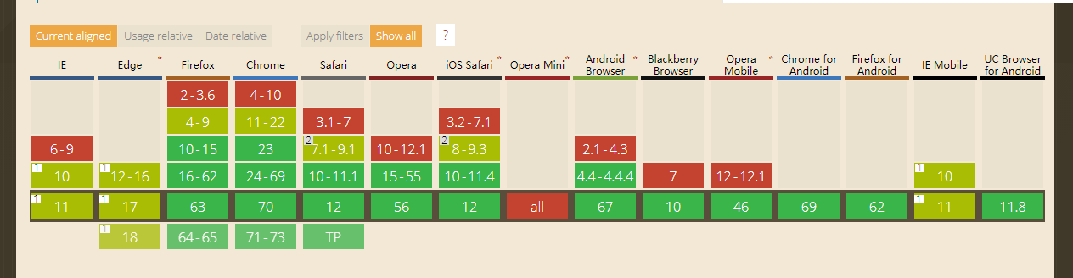
兼容性
Safari和iOS 8和9的部分支持指的是严重的bug行为，以及完全缺乏对webview的支持。
IE 10和11中的部分支持是指不支持的一些子特性。Edge不支持blob web workers内部的IndexedDB。issue

Slide 8
API
分为异步API和同步API，但是同步API还没有被任何浏览器实现。
IDBFactory 提供了对数据库的访问。这是由全局对象 indexedDB 实现的接口，因而也是该 API 的入口。
IDBCursor 遍历对象存储空间和索引。
IDBCursorWithValue 遍历对象存储空间和索引并返回游标的当前值。
IDBDatabase 表示到数据库的连接。只能通过这个连接来拿到一个数据库事务。
IDBEnvironment 提供了到客户端数据库的访问。它由 window 对象实现。
IDBIndex 提供了到索引元数据的访问。
IDBKeyRange 定义键的范围。
IDBObjectStore 表示一个对象存储空间。
IDBOpenDBRequest 表示一个打开数据库的请求。
IDBRequest 提供了到数据库异步请求结果和数据库的访问。这也是在你调用一个异步方法时所得到的。
IDBTransaction 表示一个事务。你在数据库上创建一个事务，指定它的范围（例如你希望访问哪一个对象存储空间），并确定你希望的访问类型（只读或写入）。
IDBVersionChangeEvent 表明数据库的版本号已经改变。

Slide 9

IndexedDB使用
window.indexedDB实现了IDBFactory接口，这个接口提供了三个接口
open() 请求打开一个数据库的连接，没有就创建，返回一个 IDBOpenDBRequest对象
name：数据库名称
version：数据库版本
options 【非标准】(version, storage)：storage指定存储类型为临时存储还是永久存储 （permanent temporary ）
cmp() 将两个值作为键进行比较，以确定IndexedDB操作(如存储和迭代)的相等性和排序。
deleteDatabase() 请求删除一个数据库，返回一个IDBOpenDBRequest对象
name：数据库名称
options【非标准】 storage

Slide 10
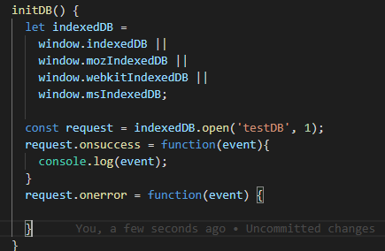
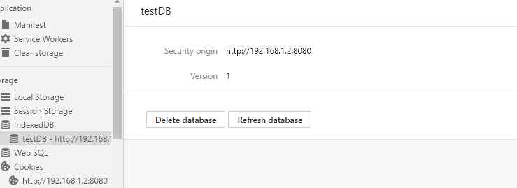
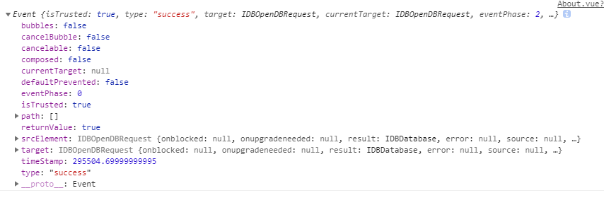
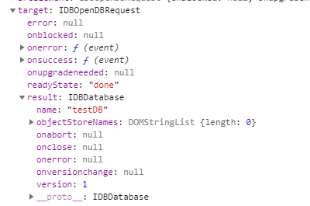
创建数据库

Slide 11

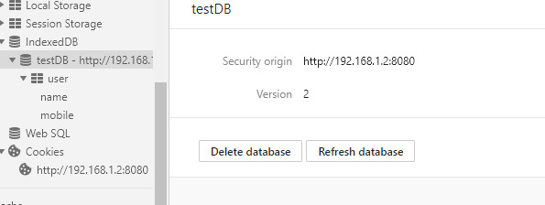
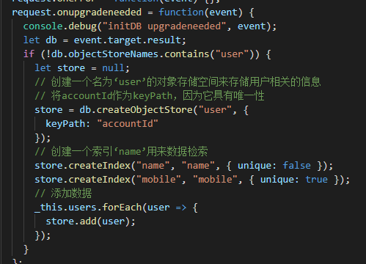
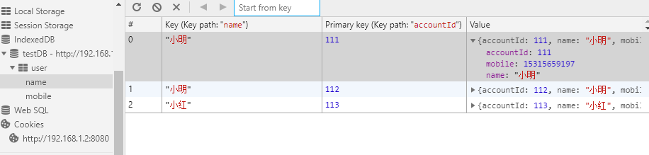
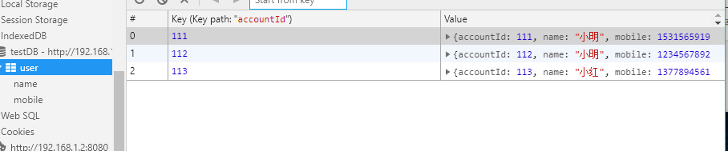
创建表

Slide 12
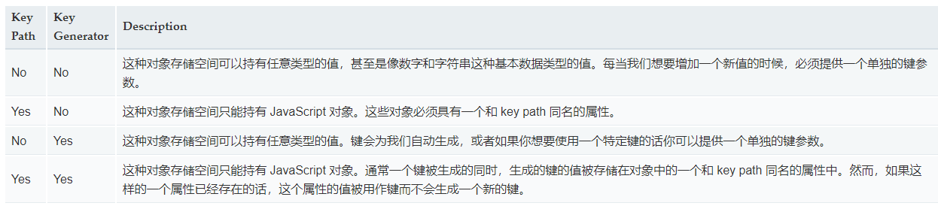
createObjectStore()
参数：
1. name：被创建的 object store 的名称。请注意创建空名称的 object store 是被允许的。
2. optionalParameters：可选的对象，它的属性是此方法的可选参数
keyPath，key path 被用在新的 object store 上。如果为空或未指定，object store 创建时将没有 key path，而是使用 out-of-line keys 。你也能传一个数组作为 keyPath 。
autoIncrement，如果为 true, object store 有一个 key generator. 默认为 false。
返回值：IDBObjectStore，新创建的 Object Store

Slide 13
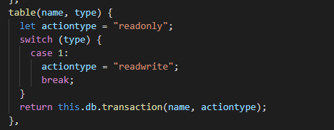
事务transaction(storeNames[,mode])
在一个特定的数据库上，一组具备原子性和持久性的数据访问和数据修改的操作。它是你与数据库交互的方式。并且，任何对于数据库中的数据读和修改的操作只能在事务中进行。
参数：
1. storeNames <String|Array<String>> 新事务范围内的对象存储的名称
传递空数组将引发异常。
2. mode 可以在事务中执行的访问类型。
readonly
readwrite
readwriteflush （非标准、Firefox独有）
返回值：IDBTransaction对象，IDBTransaction.objectStore(name) 可以使用该方法访问对象存储。

Slide 14
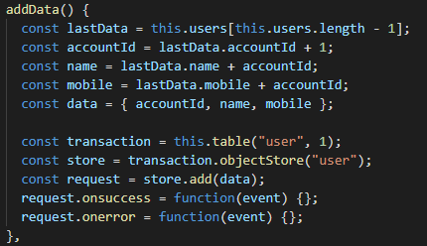
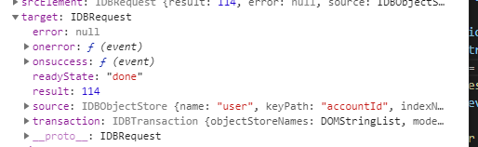
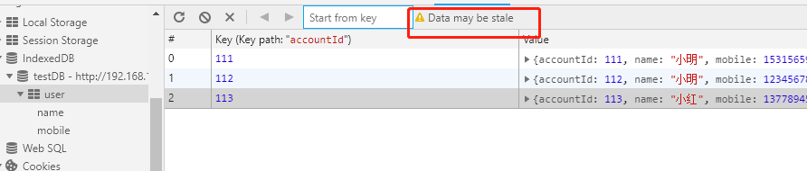
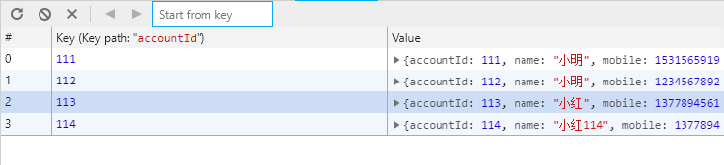
增(Create)
add(value [, key])
1、返回IDBRequest对象
2、value，需要插入的值
3、key，主键自定义时指定插入记录的主键

Slide 15
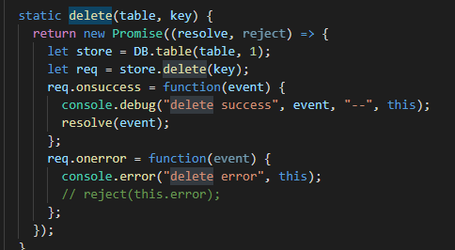
删(Delete)
1、返回IDBRequest对象
2、参数接收key/IDBRange

Slide 16
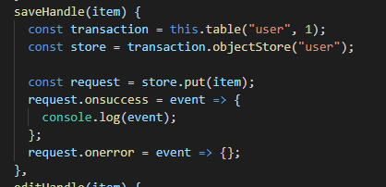
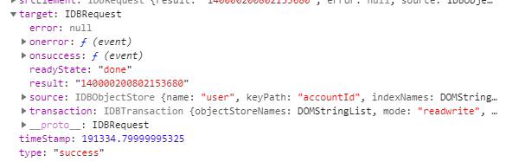
改(Update)
put(item,[key])：更新一条记录，当这条记录不存在时，新增一条记录。
item: 变更后的数据
key：主键，自增或者自定义主键等在数据体中无法没有主键的情况使用

Slide 17
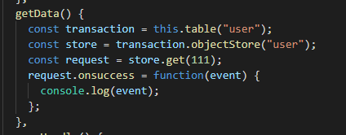
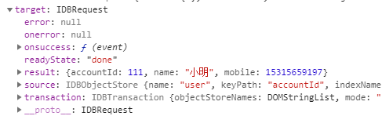
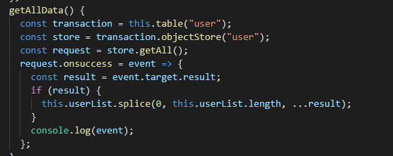
查(Read)
get(key)：接收键值，如果未查询到记录返回undefined，有记录返回记录值
getAll(query, count): （键值/IDBKeyRange，查询数量） #兼容性差

Slide 18
游标cursor
在键的某个范围内迭代查询多条记录的机制。
游标提供了在结果集中一次一行或者多行前进或向后浏览数据的能力
可以把游标当作一个指针，它可以指定结果中的任何位置，然后允许用户对指定位置的数据进行处理。
openCursor([query, direction])
返回一个IDBRequest对象，并在一个单独的线程中返回一个新的IDBCursorWithValue对象。用于用游标遍历对象存储。
query，键值/IDBRange，如果传递了一个有效的键，这将默认为只包含该键的范围。如果没有传递任何内容，这将默认为选择此对象存储中的所有记录的键范围。
direction，一个IDBCursorDirection，用来告诉光标移动的方向。默认值next。
next：从数据源开始位置遍历
nextunique：从数据源开始位置遍历；当取值有重复时，只获取一次。
prev：从数据源的最后位置开始遍历
prevunique：从数据源的最后位置开始遍历，当值有重复时，只获取一次。

Slide 19
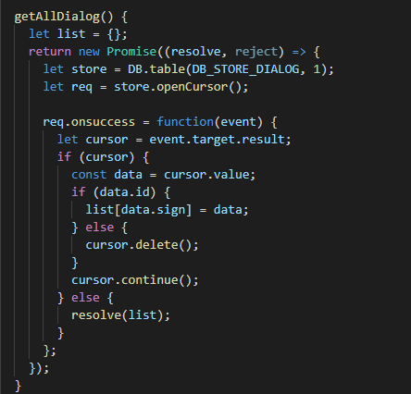

Slide 20
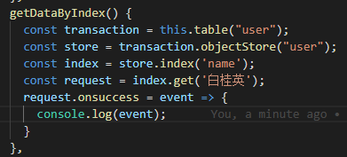
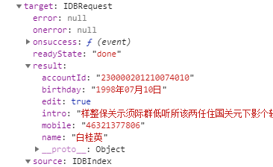
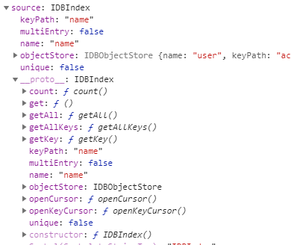
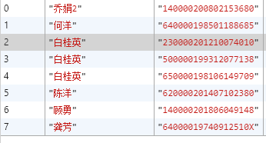
索引(index)
索引是专门的对象存储，用于在另一个对象存储中查找记录，称为引用对象存储。索引是一个持久的键值存储，其中其记录的值部分是引用对象存储中记录的关键部分。每当插入、更新或删除引用对象存储中的记录时，索引中的记录都会自动填充。索引中的每个记录只能指向其引用对象存储中的一个记录，但是多个索引可以引用同一个对象存储。

Slide 21
IDBFactory
IDBFactory 提供了对数据库的访问。这是由全局对象 indexedDB 实现的接口，因而也是该 API 的入口。
open() 请求打开一个数据库的连接，没有就创建，返回一个 IDBOpenDBRequest对象
name：数据库名称
version：数据库版本
options 【非标准】(version, storage)：storage指定存储类型为临时存储还是永久存储 （permanent temporary ）
cmp() 将两个值作为键进行比较，以确定IndexedDB操作(如存储和迭代)的相等性和排序。
deleteDatabase() 请求删除一个数据库，返回一个IDBOpenDBRequest对象
name：数据库名称
options【非标准】 storage

Slide 22
IDBCursor
IndexedDB API的IDBCursor接口表示一个游标，用于遍历或迭代数据库中的多个记录。
游标有一个源，指示它在遍历哪个索引或对象存储。它在范围内有一个位置，并以记录键的顺序递增或递减的方向移动。游标允许应用程序异步处理游标范围内的所有记录。
方法
advance(count)，设置一个指针向前移动位置的次数。return undefined；
continue([Key])，将指针沿着它的方向推进到下一个位置，即它的键与可选键参数匹配的项。如果没有指定键，光标将根据其方向前进到下一个位置。key,光标所在位置的键。return undefined；
continuePrimaryKey(key, primaryKey)，将光标移动到键与主键参数匹配的项。key，光标所在位置的键。primaryKey，定位光标的主键。return undefined；
delete()，在一个单独的线程中删除游标位置的记录，而不改变游标的位置。删除记录后，光标的值设置为null。return 个IDBRequest对象，在该对象上触发与此操作相关的后续事件。结果属性设置为undefined。
update(value)，在一个单独的线程中更新对象存储中游标当前位置的值。如果光标指向刚刚删除的记录，将创建一个新记录。value，将存储在当前位置的新值。return 一个IDBRequest对象，在该对象上触发与此操作相关的后续事件。
属性
direction，只读属性，是一个DOMString，它返回游标遍历的方向。next：从数据源开始位置遍历。nextunique：从数据源开始位置遍历；当取值有重复时，只获取一次。prev：从数据源的最后位置开始遍历。prevunique：从数据源的最后位置开始遍历，当值有重复时，只获取一次。
key，只读属性，返回游标所在位置的记录键。如果游标超出其范围，则将其设置为undefined。游标的键可以是任何数据类型。
primaryKey，只读属性，返回游标当前的有效键。如果游标当前正在迭代或在其范围之外迭代，则将其设置为undefined。游标的主键可以是任何数据类型。
source，只读属性，返回游标遍历的IDBObjectStore或IDBIndex。永远不会返回空值或抛出异常，即使游标当前正在迭代，遍历结束，或事务不活动。

Slide 23
IDBOpenDBRequest
继承了IDBRequest（提供了根据绑定事件处理函数访问结果集的方法）和EventTarget（一个由可以接收事件的对象实现的接口）
onblocked ：阻塞事件的事件处理程序。当由于版本更改而触发升级事件，但数据库仍在某个地方使用(即未关闭)时，即使在发送了versionchange事件之后，也会触发此事件
onupgradeneeded ：upgradeneeded 事件的事件处理器，会在当一个数据库的版本比已经存在的版本还高的时候触发。

Slide 24
IDBDatabase
IDBDatabase 接口提供一个到 数据库的连接; 你可以使用 IDBDatabase 对象在数据库中打开一个transaction , 然后进行操作或者删除数据库中的对象。这是唯一一个能够访问和管理数据库版本的接口。
在IndexedDB中所做的所有事情总是发生在事务的上下文中，表示与数据库中的数据的交互。IndexedDB中的所有对象——包括对象存储、索引和游标——都与特定事务绑定。因此，在事务之外您不能执行命令、访问数据或打开任何东西。
方法：
close() 在一个单独的线程中关闭数据库连接并立即返回。在使用此连接创建的所有事务完成之前，连接实际上不会关闭。一旦调用此方法，就不能为此连接创建新的事务。创建事务的方法在关闭操作挂起时抛出异常。
createObjectStore() 创建并返回一个新的 object store 或者 index。
deleteObjectStore() 根据给定的名字，删除在当前连接的数据库中的 object store 和 相关的索引。 接收一个参数name，没有返回值。
transaction() 立即返回一个包含IDBTransaction.objectStore 方法的 transaction 对象。你可以用这个对象来操作object store。这个操作是在一个单独的线程中执行的。
属性：
1. name DOMString类型，当前连接数据库名
2. version 当前连接数据库的版本
3. objectStoreNames DOMStringList类型，当前连接连接数据库中所有的object store 名字列表

